Slide 1
Regionální spolupráce v rámci EU
Prof. RNDr. Milan Viturka, CSc.

Slide 2
Definice přehraniční regionální spolupráce
Pokud jde o definování regionu přeshraniční spolupráce (Cross-border region – CBR) souhlasíme s anglickým ekonomem M. Perkmannem, který chápe tento region jako ohraničenou územní jednotku která není funkčním prostorem, ale společensko-územní jednotkou vybavenou určitým potenciálem odvíjejícím se z jejího strategického pověření. Nezáleží na tom, zda je CBR založen na kulturních nebo etnických podobnostech, společné historii, existujících společenských vazbách nebo jde o pouhé zájmové společenství. Nicméně této diskursivní dimenzi CBR bude obvykle dominovat soubor společných kulturních, etnických nebo ekonomických prvků, přičemž podobnost není nutným prvkem vzniku CBR. Přeshraniční region je zasazen do širšího kontextu mezinárodní spolupráce, přičemž sousedská spolupráce je označována jako přeshraniční spolupráce a nesousedská spolupráce tj. interakce na dálku jako meziregionální (např. partnerství měst) či nadnárodním spolupráce. V přeshraniční spolupráci se pak rozlišuje mezi tzv. přeshraničními mikroregiony (mikro-CBR – nejvýznamnějším příkladem jsou euroregiony) a přeshraničními makroregiony (makro-CBR) velkého rozsahu (příkladem je skandinávské uskupení Öresundskomitén).

Slide 3
Historie územní spolupráce v EU
Z historického pohledu je příznačné, že sjednocovací proces po druhé světové válce vycházel z příhraničních regionů. Vzniklo mnoho iniciativ, které postupně vedly k oslabení významu státní hranice a ke zlepšení životních podmínek obyvatel. Prvním krokem bylo založení Euroregionu Gronau na nizozemsko-německých hranicích v roce 1958.
Evropská unie systematicky podporuje územní spolupráci svých členských států od roku 1990, kdy byla vyhlášena iniciativa společenství Interreg, která byla zaměřena na přeshraniční spolupráci. Tato iniciativa se v období 1990-1993 velice osvědčila a v následujícím období 1994-1999 byla proto rozšířena. Vedle přeshraniční spolupráce (Interreg IIA) byla zavedena možnost spolupráce v rámci energetických sítí (Interreg IIB) a v územním rozvoji (Interreg IIC). V letech 2000-2006 bylo zavedeno systémové uspořádání přeshraniční spolupráce (Interreg IIIA), nadnárodní spolupráce (Interreg IIIB) a meziregionální spolupráce (Interreg IIIC). Důležitost spolupráce mezi státy se projevila i v rámci plánování dalšího programového období (2007-2013), kdy se územní spolupráce stala samostatným cílem politiky soudržnosti Evropské unie.

Slide 4
Euroregiony
Euroregiony nemají jednotnou „oficiální“ (úřední), nebo „centrální“ (státní, mezistátní) definici, toto označení používají jak společenství a spolky ve vyspělých regionech Evropy, tak programy na rozvoj jejích méně rozvinutých oblastí a sice v nejrůznějších formách. Nejdůležitějším úkolem euroregionů je podpora a rozvíjení spolupráce v oblasti lokálního a regionálního plánování, podpora projektů v oblasti životního prostředí, v hospodářské sféře, kultuře a sportu a vytváření prostoru pro setkávání lidí – naplňování principu subsidiarity.
Rada Evropy upravuje pojem Euroregionu v tzv. Madridské dohodě z roku 1980 o spolupráci regionů Evropy přes hranice jednotlivých zemí (a ani zde není tato dohoda právně závazná).
Přehled euroregionů / evropských regionů s českou účastí (okresy):
Egrensis - partneři: CZ (KV, CH, SO, TC), D - 1993
Krušnohoří / Erzgebirge - partneři: CZ (UL, CV, LT, TP), D - 1992
Labe / Elbe -partneři: CZ (UL, DC, LT, TP), D - 1992
Nisa / Neiße / Nysa - partneři: CZ (LB, CL, JN, SE, DC), D, PL - 1991
Glacensis (Pomezí Čech, Moravy a Kladska) - partneři: CZ (HK, NA, RK, TU, SV, UO, JE, SU), PL - 1996
Praděd / Pradziad - partneři: CZ (BR, JE), PL - 1998
Silesia - partneři: CZ (OV, BR, NJ, OP), PL - založení: 1998
Těšínské Slezsko / Śląsk Cieszyński - partneři: CZ (FM, KA), PL - založení: 1998
Beskydy / Beskidy - partneři: CZ (OV, FM, KA, NJ), PL, SK - založení: 2000
Bílé Karpaty / Biele Karpaty - partneři: CZ (ZL, KM, UH, VS), SK - založení: 2000
Pomoraví - Weinviertel - Zahorie / Südmähren - Weinviertel - Westslowakei - partneři: CZ (BM, BV, BK, HO, VY, ZN) SK, A - založení: 1999
Silva Nortica - Waldviertel - partneři: CZ (CB, JH, PI, TA), A - založení: 2002
Šumava - Bavorský les / Bayerischer Wald – Mühlviertel - partneři: CZ (CK, PT, ST, DO, KT), A, D - založení: 1993.

Slide 5
Programy přeshraniční, meziregionální a nadnárodní spolupráce EU
Regionální politika všech členských států EU je založena na principech soudržnosti a solidarity. Jejím základním úkolem je zamezovat vzniku a narůstání sociálních a hospodářských rozdílů mezi regiony v celé Evropské unii. O jejím významu svědčí fakt, že na ni připadá více než třetina celkového rozpočtu EU. Konkrétní aktivity regionální politiky vycházejí z předem stanovených cílů. V současném období se jedná o následující politické cíle: inteligentnější, zelenější (bezuhlíkatá), propojenější, sociálnější a občanům bližší Evropa.
Iniciativa Evropského společenství Interreg III z období 2000-2006 dala základ novému cíli regionální politiky s názvem Evropská územní spolupráce realizovanému prostřednictvím přeshraniční, nadnárodní a meziregionální spolupráce a dvou síťových programů: ESPON 2013 (Monitorovací síť pro evropské územní plánování) a INTERACT II (program pro výměnu zkušeností s přeshraniční, meziregionální a nadnárodní spoluprací).
Operační programy přeshraniční spolupráce se týkají vždy příhraničních regionů NUTS III. Pro Českou republiku tak existuje operační program pro spolupráci s Polskem, Saskem, Bavorskem, Rakouskem a Slovenskem.
Operační program Meziregionální spolupráce je společný pro všechny členské státy EU a také Norsko a Švýcarsko. Také síťové programy ESPON 2013 a INTERACT II jsou určeny pro všechny členy EU.
Pro Operační program Nadnárodní spolupráce je EU rozdělena do několika zón, přičemž Česká republika patří do zóny Střední Evropa a OP Nadnárodní spolupráce pak sdílíme s Rakouskem, Polskem, částí Německa, Maďarskem, Slovinskem, Slovenskem, částí Itálie a z nečlenských zemí s částí Ukrajiny.

Slide 6
OP v období 2007 – 2013
Programové období 2007 - 2013
Evropská územní spolupráce - 389 mil, EURO z ERDF pro ČR | OP přeshraniční spolupráce Bavorsko – ČR
 | OP přeshraniční spolupráce Sasko – ČR
 | OP přeshraniční spolupráce Rakousko – ČR
 | OP přeshraniční spolupráce Slovensko – ČR
 | OP přeshraniční spolupráce Polsko – ČR
 | OP meziregionální spolupráce
 | OP nadnárodní spolupráce
 | INTERACT II
 | ESPON 2013

Slide 7
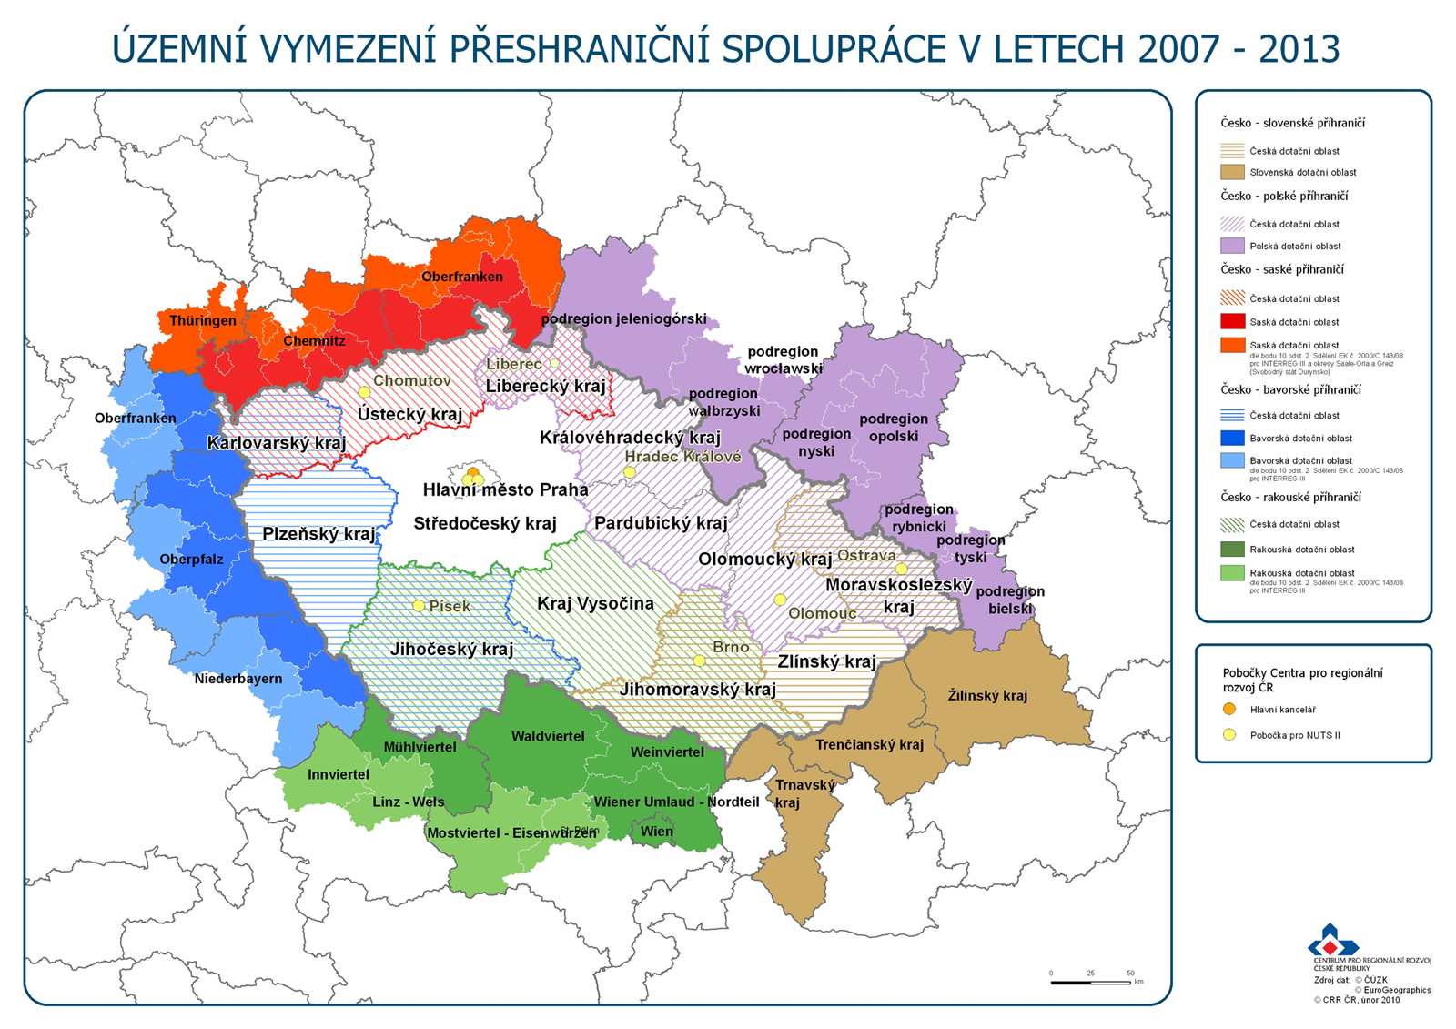
Geografie přeshraniční spolupráce

Slide 8
OP v období 2014 – 2020
Programové období 2014 - 2020
Evropská územní spolupráce –1573 mil. EURO z EFRDF pro ČR | OP přeshraniční spolupráce Bavorsko – ČR
 | OP přeshraniční spolupráce Sasko – ČR
 | OP přeshraniční spolupráce Rakousko – ČR
 | OP přeshraniční spolupráce Slovensko – ČR
 | OP přeshraniční spolupráce Polsko – ČR
 | OP meziregionální spolupráce INTERACT III
 | OP meziregionální spolupráce Interreg Europe
 | OP meziregionální spolupráce ESPON 2020
 | OP nadnárodní spolupráce Interreg Central Europe
 | OP nadnárodní spolupráce Danube
 | URBACT III

Slide 9
Programy meziregionální spolupráce
OP Meziregionální spolupráce
Výměna zkušeností při restrukturalizaci regionů závislých na tradičním průmyslu, podpora používání informačních a komunikačních technologií, spolupráce v oblasti finanční pomoci malým a středním podnikům, zlepšení regionální politiky zaměstnanosti, profesního rozvoje, zaškolování a vzdělávání.
Výměna zkušeností s krizovým plánováním, výměna a přenos znalostí integrovaného a udržitelného přístupu k říčnímu hospodaření, rozvoj návodů pro integrované místní hospodaření s odpady, výměna a přenos znalostí ke zlepšování energetické účinnosti v dopravním sektoru.
Rozvoj a výměna společných strategií pro marketing a propagaci kulturních hodnot.

Slide 10
Programy INTERREG EUROPE
Program meziregionální spolupráce INTERREG EUROPE je určen k podpoře vzájemného učení mezi veřejnými orgány s cílem zlepšit fungování politik a programů regionálního rozvoje. Umožňuje veřejným orgánům napříč Evropou výměnu praxí a nápadů týkajících se způsobu fungování veřejných politik a takto najít řešení pro zlepšení jejich rozvojových strategií. Zaměřuje se na tyto priority:
Výzkum, technologický rozvoj a inovace
1.1. Posílení výzkumné a inovační infrastruktury a kapacity
1.2. Podpora inovativních řetězců „inteligentní specializace“ a inovačních příležitostí.
Konkurenceschopnost malých a středních podniků
2.1. Podpora MSP v růstu, rozvoji a aktivitě na poli inovací.
Nízkouhlíkové hospodářství
3.1. Posun k nízkouhlíkovému hospodářství
Životní prostředí a účinné nakládání se zdroji
4.1. Zachování, ochrana a rozvoj přírodního a kulturního dědictví
4.2. Efektivní využívání zdrojů, ekologický růst a inovace, řízení dopadů na životní prostředí.

Slide 11
Program ESPON 2020
Operační program ESPON 2020 (European Spatial Observation Network) je výzkumným programem meziregionální spolupráce, který podporuje plánování a regionální rozvoj. Jeho cílem je poskytnout informace, analýzy, scénáře, mapy, databáze, indikátory aj., které přispívají k vyváženému rozvoji regionů či větších územních celků.
Program je zaměřen na jednu prioritní osu „ Aplikovaný výzkum, využití, monitorování a akce“, která je členěna do čtyř oblastí:
oblast podpory 1: navazující analytický územní výzkum a získávání poznatků,
oblast podpory 2: aktivity zaměřené na využívání vědeckých poznatků v politické praxi pro konkrétní uživatele,
oblast podpory 3: monitorování a nástroje pro územní analýzy,
oblast podpory 4: šíření povědomí o programu a aplikace územních přístupů v praxi.

Slide 12
Program Interact III
Program meziregionální spolupráce INTERACT III svým zaměřením sleduje:
zlepšení efektivnosti územní spolupráce,
přispění ke kvalitě územní spolupráce a podpora implementace programů přeshraniční, nadnárodní a meziregionální spolupráce,
vytvoření prostoru k diskuzi o strategiích pro přeshraniční a nadnárodní regionální rozvoj a pro zajištění přenosu inovací.
program se člení na dvě prioritní osy:
rozvoj a poskytování služeb,
technická asistence.

Slide 13
Program URBACT III 2014 – 2020
Program meziregionální spolupráce je zaměřen na posílení kvality strategického řízení měst, podporu výměny zkušeností a uplatnění a šíření znalostí ve všech oblastech spojených s udržitelným rozvojem měst.
Konkrétní cíle:
Tvorba mezinárodních sítí k podpoře měst při vytváření a implementaci integrovaných městských strategií a šíření úspěšných příkladů z praxe. Výstupem spolupráce měst v rámci partnerských sítí měst jsou místní akční plány každého z měst - řešení daného problému na místní úrovni, které jsou tvořeny za podpory místních podpůrných skupin. V tomto programovém období se lze připojit k dvěma novým typům sítí – 1. implementačním a 2. transferovým:
1. rozvoj schopností aktérů zapojených do rozvoje měst vytvářet a implementovat takové strategie rozvoje měst, které jsou integrované a zapojují veřejnost.
2. uplatnění a šíření znalostí o tvorbě a implementaci strategií udržitelného rozvoje měst na místní, regionální i národní úrovni.

Slide 14
Programy nadnárodní spolupráce
Nadnárodní a meziregionální spolupráce
Operační programy nadnárodní spolupráce se (podobně jako programy meziregionální spolupráce) zaměřují na společné aktivity veřejných orgánů a institucí. Mezi významné cíle patří zejména výměna a přenos zkušeností v oblastech inovací, dopravní dostupnosti, životního prostředí a zvyšování atraktivity měst a regionů. Dlouhodobým smyslem této spolupráce je šíření znalostí a nástrojů pro vytváření partnerství.
OP Nadnárodní spolupráce
Vybudování centrálního evropského znalostního centra pro klíčové kompetenční oblasti, spolupráci inkubátorů v regionech s upadajícím průmyslem, tvorba studií nákladů a dopadů u vysokorychlostních koridorů ve Střední Evropě a hodnocení systému veřejné dopravy v malých a středně velkých městech.
Společná nadnárodní strategie pro odpadové hospodářství, nadnárodní projekty pro integrované řízení rizik souvisejících s povodněmi, příprava investic pro energeticky úsporná opatření na velkých sídlištích, platforma pro spolupráci mezi městy při přípravě investic do strategických kompetenčních oblastí měst (např. biotechnologické klastry, vědecké parky, atd.).
Projekty sociálních center na přípravu investic v oblasti mobilních regionálních služeb (zdravotní péče, služby pro starší občany atd.), správa a řízení kulturního dědictví, propagace kulturních hodnot větších oblastí apod.

Slide 15
Program Interreg Central Europe
Nadnárodní spolupráce Central Europe
Cílem programu je řešení společných problémů nadnárodního významu a bude realizován na území 9 států: Rakousko, Česká republika, Německo (vybrané spolkové země), Maďarsko, Itálie (vybrané provincie), Polsko, Slovenská republika, Slovinsko a Chorvatsko. Program bude rozdělen do následujících 4 prioritních os:
Prioritní osa 1: Spolupráce v inovacích s cílem zvýšit konkurenceschopnost
1.1 zlepšit udržitelné vazby mezi aktéry systémů inovací pro posílení regionální inovační kapacity
1.2 zlepšit znalosti a podnikatelské dovednosti s cílem podpořit hospodářské a sociální inovace.
Prioritní osa 2: Spolupráce v oblasti nízkouhlíkových strategií
2.1 vytvářet a realizovat řešení zaměřená na zvýšení energetické účinnosti a využívání energie z obnovitelných zdrojů ve veřejné infrastruktuře
2.2 zlepšit územně založené strategie nízkouhlíkového energetického plánování a politiky přispívající ke zmírňování klimatických změn
2.3 zvýšit kapacity pro plánování mobility ve funkčních městských oblastech s cílem snížit emise CO₂.
Prioritní osa 3: Spolupráce v oblasti přírodních a kulturních zdrojů pro udržitelný růst
3.1 rozvíjet kapacity pro integrované řízení ochrany životního prostředí s cílem zajistit ochranu a udržitelné využívání přírodního dědictví a zdrojů
3.2 rozvíjet kapacity pro udržitelné využívání kulturního dědictví a zdrojů
3.3 zlepšit řízení životního prostředí funkčních městských oblastí s cílem vytvořit z nich místa, kde se bude lépe žít.
Prioritní osa 4: Spolupráce v oblasti dopravy s cílem zajistit lepší spojení
4.1 zlepšit plánování a koordinaci systémů regionální osobní dopravy s cílem zajistit lepší napojení na vnitrostátní a evropské dopravní sítě.
4.2 zlepšit koordinaci mezi subjekty působícími v oblasti nákladní dopravy s cílem zvýšit využití ekologických multimodálních dopravních řešení.

Slide 16
Program DANUBE
Nadnárodní spolupráce Danube
Geografické vymezení koresponduje s vymezením Strategie EU pro Podunají (EUSDR) přijaté v roce 2011. Kromě přispívání k tematickým cílům strategie prostřednictvím realizací příslušných projektů, může program také podpořit institucionální spolupráci zúčastněných subjektů a institucí v rámci Strategie EU pro Podunají.
Z obsahovému zaměření programu vyplynula následující témata:
Prioritní osa 1 - Inovativně a sociálně zodpovědný Dunajský region
1.1. zlepšování rámcových podmínek a vyvážený přístup ke znalostem
1.2. zvyšování kvalifikace pro podnikání a sociální inovace.
Prioritní osa 2 - Environmentálně a kulturně zodpovědný Dunajský region
2.1. posílení nadnárodního vodního managementu a prevence povodňových rizik
2.2. udržitelné využívání přírodního a kulturního dědictví a přírodních zdrojů
2.3. obnovování a hospodaření s ekologickými koridory
2.4. zlepšení připravenosti k řízení rizik a katastrof.
Prioritní osa 3 - Lépe propojený Dunajský region
3.1. rozvoj bezpečných dopravních systémů šetrných k ŽP a vyvážená dostupnost městských a venkovských oblastí.
3.2. zlepšování energetické bezpečnosti a energetické účinnosti.
Prioritní osa 4 - Dobře řízený Dunajský region
4.1. zvyšování institucionální kapacity k řešení zásadních společenských výzev
4.2. řízení podunajské makrostrategie.

Slide 17
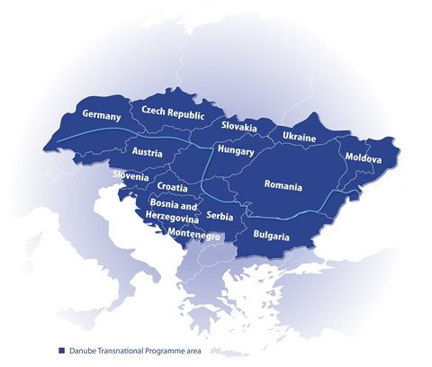
Země programu Danube

Slide 18
Programy přeshraniční, meziregionální a nadnárodní spolupráce EU 2021-2027
Spolupráce prokázala, že je vhodným rámcem pro zajištění potřeb praxe a bude tedy pokračovat i v následujícím programovém období V tomto kontextu bude pozornost soustředěna na následující aktivity
investice malých a středních podniků včetně efektivního propojení intervencí Interreg a nového fondu InvestEuFund pro strategické a inovativní investice v rámci víceletého finančního rámce pro období 2021–2027,
rozvoj sítí (infrastruktura, digitální vybavení, energetika) jako nástroje pro propojení Evropy (využitelného i pro obranu proti vnějším hrozbám ze strany Ruska);
vnější vztahy (politika sousedství);
prostředky pro civilní ochranu;
program Erasmus+;
Program Horizont Evropa navazující na program Horizont 2020 (výzkum a inovace);
Program LIFE (životní prostředí a oblast klimatu);
Evropský sociální fond.
Příslušné dokumenty byly schváleny Evropskou komisi na jaře 2021 (návrh alokace prostředků pro ČR činí 20,1 mld. EUR).

Slide 19
Obecná struktura programu EU Interreg a finanční rámec
Změna struktury a financování Interreg – nově 5 komponent místo 3:
přeshraniční spolupráce na pozemních hranicích
nadnárodní spolupráce a spolupráce na mořských hranicích
spolupráce mezi nejvzdálenějšími regiony
meziregionální spolupráce
meziregionální inovační investice.
snížení alokace prostředků o cca 0,5 mld. EUR
snížení míry spolufinancování na 70 %
alokace na 3 kategorie regionů: méně rozvinuté, přechodové a rozvinuté.
vyšší možnosti převodů mezi fondy a kategoriemi regionů
koncentrace na sociální začleňování, stanovení procentuálního podílu na rozvoj měst (6%) a oblast klimatu
tlak na rychlejší čerpání prostředků (pravidlo N + 2).

Slide 20
Program přeshraniční spolupráce Česká republika - Svobodný stát Bavorsko (2021-2027)
Program přeshraniční spolupráce Česká republika – Bavorsko 2021-2027 bude zaměřen na rozvoj a posílení výzkumných a inovačních kapacit, podporu přizpůsobení se změnám klimatu a prevenci s nimi spojených rizik, posílení ochrany a zachování přírody a biodiverzity, rozšiřování společné nabídky vzdělávání, posílení úlohy kultury, přírodního dědictví a udržitelného cestovního ruchu, podporu přeshraniční spolupráce, institucí a tradiční projekty setkávání lidí přes hranici (tzv. people-to-people projekty).
Program bude navazovat na Program přeshraniční spolupráce Česká republika – Svobodný stát Bavorsko Cíl EÚS 2014-2020. Nadále budou platit obecné podmínky podpory jako je princip partnerství, princip přeshraniční spolupráce a prokazatelný pozitivní přeshraniční dopad na dotační území po obou stranách hranice.
.
O prostředky budou moci žádat například veřejnoprávní instituce nebo neziskové organizace. Podrobný přehled vhodných žadatelů bude stanoven pro každou investiční prioritu zvlášť.
Podpora bude poskytována, stejně jako v minulém programovém období, projektům s pozitivním přeshraničním dopadem na území Karlovarského, Plzeňského a Jihočeského kraje a příhraniční části vládních okresů Horní Franky, Horní Falc a Dolní Bavorsko.

Slide 21
Program přeshraniční spolupráce Česká republika - Svobodný stát SASKO (2021-2027)
Program spolupráce Česká republika – Svobodný stát Sasko 2021–2027 podporuje místní projekty s přeshraničním významem připravované ve spolupráci českých a saských kooperačních partnerů. Zaměřuje se na široké spektrum témat nabízených v rámcií regionální politiky EU.
Mezi podporované oblasti patří i nadále projekty zaměřené na přizpůsobení se změně klimatu, zvyšování biodiverzity, podpora vzdělávání a školské projekty, podpora kulturního dědictví, udržitelného cestovního ruchu a spolupráce institucí. Novým tématem je podpora výzkumu a inovací a rozvoj sítí mezi akademickou, hospodářskou a podnikatelskou sférou.

Slide 22
Program přeshraniční spolupráce Česká republika – POLSKO (2021-2027)
Program bude zaměřen na regionální a místní projekty s přeshraničním významem, u kterých bude opět kladen důraz na jejich skutečné přeshraniční dopady. K financování budou vybírány pouze takové projekty, které mohou prokázat významný pozitivní dopad na české a polské příhraničí.
Prostředky programu budou použity na financování opatření souvisejících s:
- přizpůsobením se změnám klimatu, prevence rizik a odolnosti vůči katastrofám;
- posílení biodiverzity, zelené infrastruktury ve městech a snížení znečištění;
- posílením úlohy kultury a cestovního ruchu v hospodářském rozvoji, sociálním začleňování a sociálních inovacích;
- rozvojem udržitelné, inteligentní a intermodální mobility odolné vůči změnám klimatu, včetně lepšího přístupu k síti TEN-T a přeshraniční mobility;
- posílení růstu a konkurenceschopnosti malých a středních podniků a spolupráce institucí a obyvatel.
Podpora z programu je směřována zejména veřejnoprávním institucím a neziskovým organizacím. Pro partnery projektů je povinný princip vedoucího partnera, tzn. že jeden z projektových partnerů je určen jako vedoucí partner projektu, který zodpovídá za realizaci celého projektu a vždy musí mít miniálně jednoho projektového partnera se sídlem na druhé straně hranice.
Opatření financované z programu musí mít vždy přeshraniční dopad, tzn. že jejich dopad musí být po obou stranách česko-polské hranice. Způsobilým územím programu jsou na české straně kraje: Liberecký, Královéhradecký, Pardubický, Olomoucký a Moravskoslezský a na polské straně: subregiony Jeleniogórski, Wałbrzyski, Nyski, Opolski, Rybnicki a Bielski a Powiaty Pszczyński a Strzeliński.

Slide 23
Program přeshraniční spolupráce Česká republika - SLOVENSKO (2021-2027)
Nový program spolupráce bude navazovat na program Interreg V-A SK-CZ. Budou zachovány současné řídicí a kontrolní struktury, které zajistí efektivní a cíleně orientované přidělování dotačních prostředků Evropské územní spolupráce pro období 2021 – 2027. Stejně tak bude zachováno programové území, které umožní podporu pro projekty s pozitivním přeshraničním dopadem v Jihomoravském, Zlínském a Moravskoslezském kraji na české straně a v Trnavském, Trenčínském a Žilinském kraji na slovenské straně.
Program bude sledovat zlepšení konkurenceschopnosti společného příhraničního prostoru, posilování jeho soudržnosti a budování atraktivního prostředí. Tematické cíle budoucích programů budou stanoveny v souladu s obsahem nových nařízení pro Evropské strukturální fondy. Konkrétní tematické cíle se budou orientovat podle skutečných potřeb. Při plánování budou zohledněny regionální zvláštnosti a zároveň bude zachována koncentrace na omezený okruh tematických cílů tak, aby se zdokonalily výsledky programu.
Příprava programu se zaměřuje především na témata, jako jsou podpora a rozvoj kulturního dědictví a podpora rozvoje cestovního ruchu, výchova a vzdělávání, environmentální udržitelnost a péče o životní prostředí, cyklodoprava a jiné alternativní (ekologické) způsoby dopravy, kulturní spolupráce (people to people), institucionální spolupráce a inteligentní města a regiony.

Slide 24
Program přeshraniční spolupráce Česká republika - RAKOUSKO (2021-2027)
Nový program bude navazovat na program Interreg V-A Rakousko - Česká republika pro období 2014-2020 a bude tak pokračovat v podpoře regionálních a místních projektů připravovaných ve spolupráci partnerů z obou stran hranice s pozitivním dopadem na společné území.
Hlavním cílem bude prostřednictvím realizace projektů v následujících tematických oblastech: věda a výzkum, ochrana klimatu a životního prostředí, vzdělávání, kultura a cestovní ruch a dále systémově založené podpoře udržitelné přeshraniční spolupráce cílené na zlepšení ekonomické, sociální a územně-technické integrace příhraničních regionů.
.

Slide 25
Předběžný návrh celkové alokace prostředků v rámci regionální politiky EU pro české regiony na období 2021-2027
Alokace prostředků regionů / alokace v mld. EUR b. c.
období | 2014-2020 | 2021-2027
méně rozvinuté regiony: HK, KV, LB, MS, PU, OL, UL, ZL | 15282 | 7524
přechodové regiony: JČ, JM, PL, STČ, VY | 0 | 5567
rozvinuté regiony: Praha | 88 | 82

